Slide 1
ШАХМАТЫ ДЛЯ ШКОЛЫ: ОНЛАЙН-ОБУЧЕНИЕ ИНТЕРНЕТ-ТУРНИРЫ

Slide 2
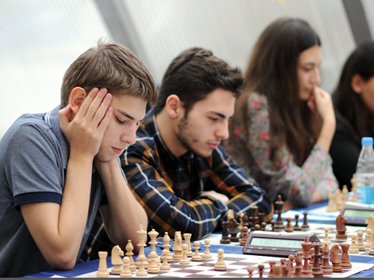
ШАХМАТЫ ДЛЯ ШКОЛЫ
Интеллектуальная игра
+
Современные технологии игры и обучения на шахматнаяпланета.рф
=
Развитие интеллектуальных способностей

Slide 3
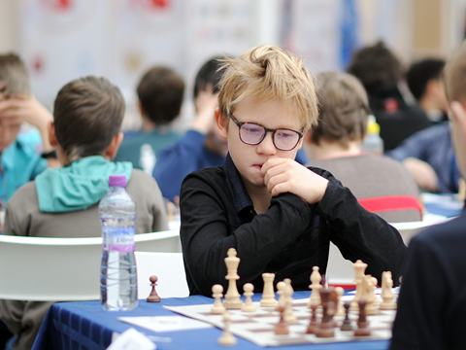
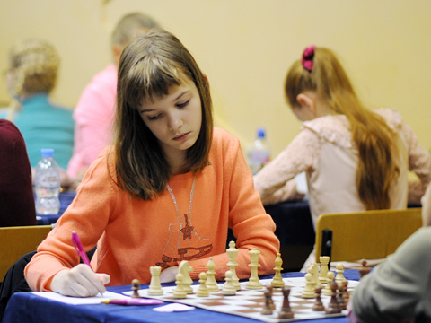
ПОЧЕМУ ШАХМАТЫ?
Доказанная польза в образовании
Развивает логику, визуализацию, прогнозирование
Дисциплинируют – важно играть по правилам
Оценки улучшаются по всем предметам, не только по математике
Шахматы поощряют концентрацию, важную при любом обучении
Шахматы = управляемое творчество

Slide 4
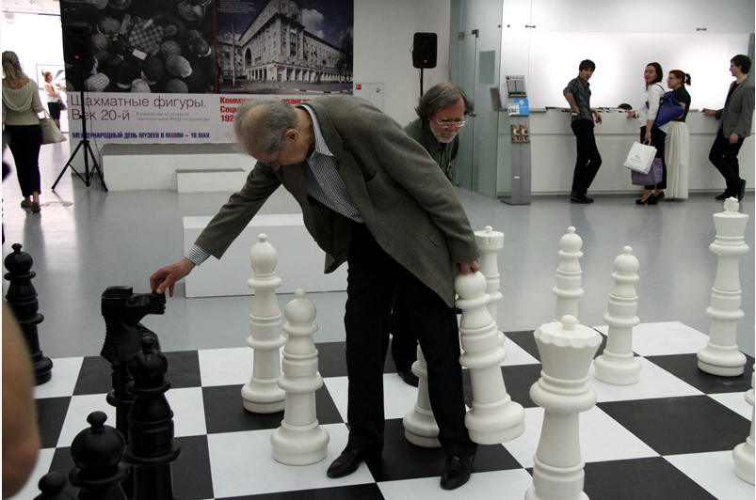
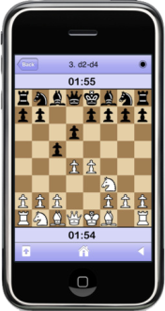
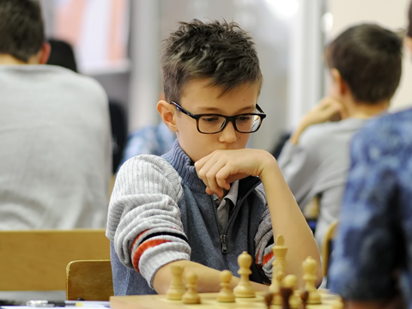
СТАРАЯ ИГРА, НОВЫЕ ВОЗМОЖНОСТИ
Проверенная веками эффективность и культурная значимость
Простые правила, захватывающий процесс; игра и общение с людьми по всему миру, всех возрастов и социальных кругов
Связь с историей и мировой традицией
Идеально сочетается с цифровыми технологиями

Slide 5
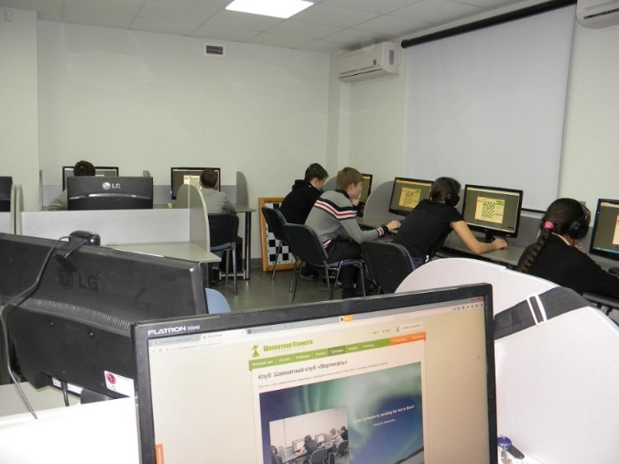
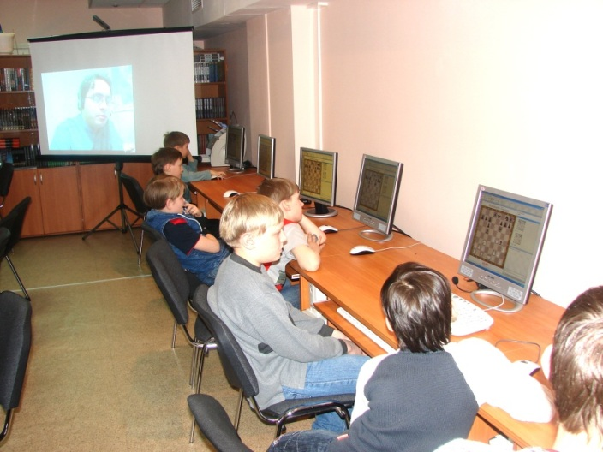
СТАРАЯ ИГРА, НОВЫЕ ВОЗМОЖНОСТИ
Мы создали закрытый электронный шахматный ресурс для дистанционного обучения и проведения Интернет-турниров и конкурсов по шахматам среди школьников.
Сервис доступен только школьникам России (как из школы, так и дома по персональному логину).
Регистрация и доступ для школ свободный!
Премиум подписка: доступ к огромной библиотеке платных курсов для всех учеников и учителей школы!

Slide 6
ЧТО ВКЛЮЧЕНО?
В электронном шахматном ресурсе шахматнаяпланета.рф несколько больших блоков:
КУРС ШАХМАТ (3 ГОДА)
ДОПОНИТЕЛЬНЫЕ КУРСЫ
КУРС ДЛЯ УЧИТЕЛЕЙ
ИГРА
ТУРНИРЫ
КОНКУРСЫ
Для работы с ресурсом требуется лишь доступ в Интернет. Скачивать и устанавливать программы не требуется.

Slide 7
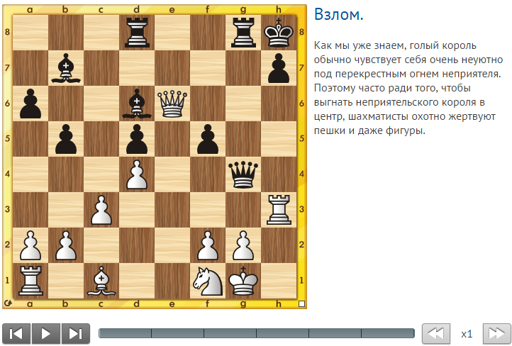
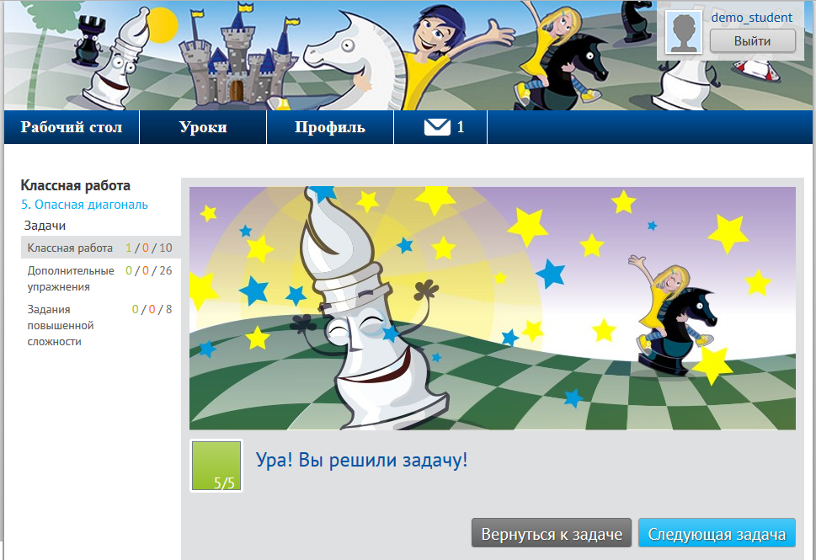
ОБУЧАЮЩИЕ КУРСЫ ДЛЯ ШКОЛЫ
Все 102 урока полностью озвучены и проведут учеников от шахматной доски и фигур до базовых принципов игры в дебюте и популярных гамбитов.
Упражнения чаще всего происходят на виртуальной шахматной доске и включают в себя подсказки и опровержения неверных ходов.

Slide 8
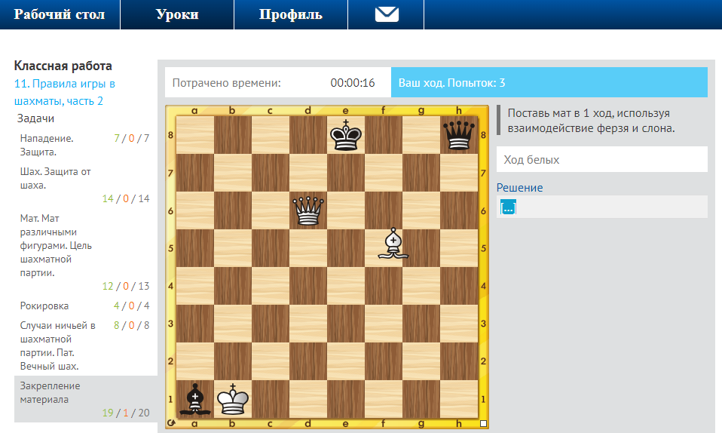
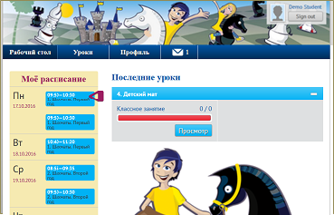
ОБУЧАЮЩИЕ КУРСЫ ДЛЯ ШКОЛЫ
Блок КУРС ШАХМАТ ДЛЯ ШКОЛЬНИКОВ предназначен как для преподавателей, так и для школьников России и их родителей.
Школьники могут:
самостоятельно проходить теорию в виде анимированных озвученных уроков
делать учебные задания дома на компьютере
вместе с родителями заниматься шахматами самостоятельно дома на основе готовых уроков и практических упражнений

Slide 9
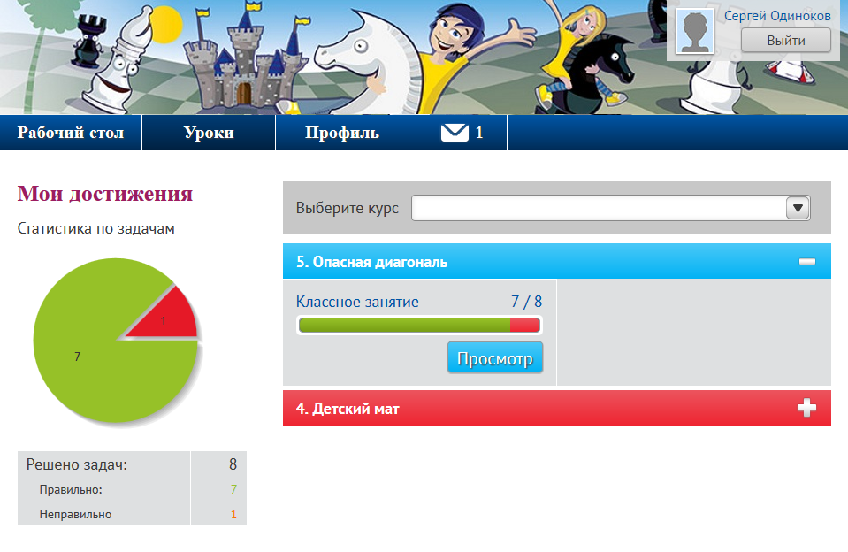
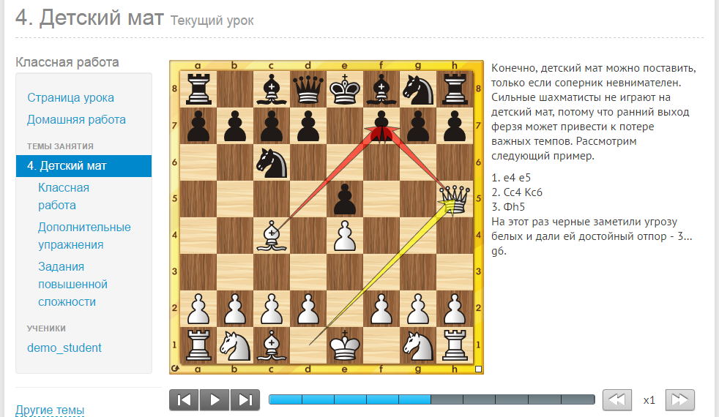
ОБУЧАЮЩИЕ КУРСЫ ДЛЯ ШКОЛЫ
Преподаватели могут:
воспользоваться теорией урока для объяснения темы урока ученикам через интерактивную доску в школьном классе или дистанционно по сети интернет
давать готовые упражнения ученикам для самостоятельного выполнения дома на компьютере и отслеживать статистику их выполнения каждым учеником
Демо анимированных уроков:
http://school.chessplanet.ru
Логин: demo
Пароль: 1234

Slide 10
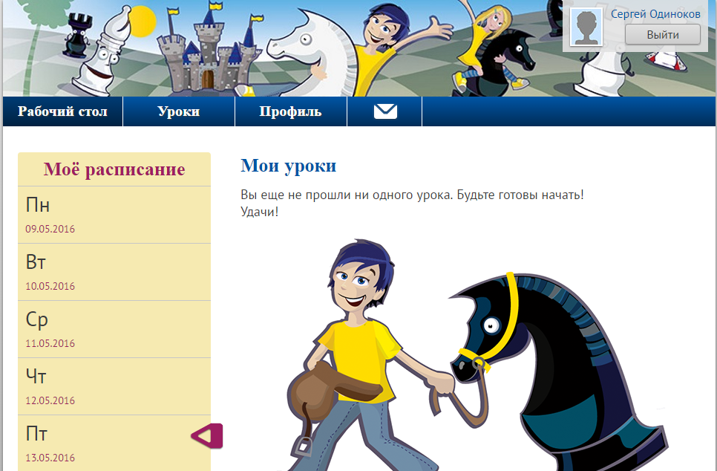
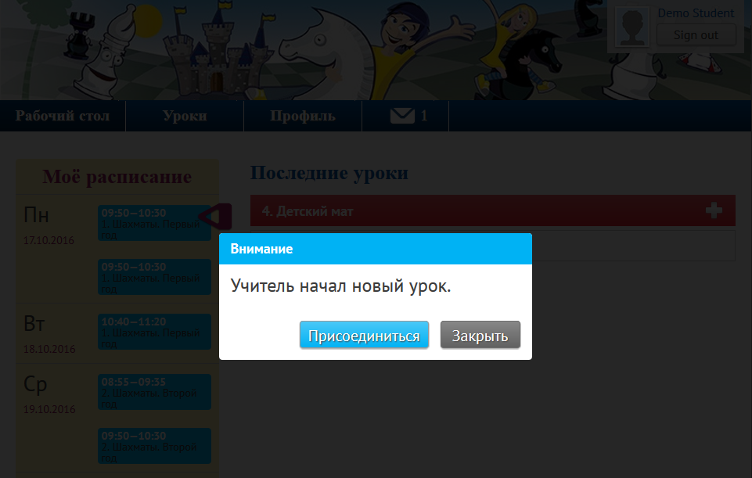
ОБУЧАЮЩИЕ КУРСЫ ДЛЯ ШКОЛЫ
Интерфейс ученика прост и располагает доступом только к урокам, которые открыл учитель.
Когда учитель начинает урок, все студенты класса или группы получают уведомление и могут приступить к просмотру материала или решению задач.

Slide 11
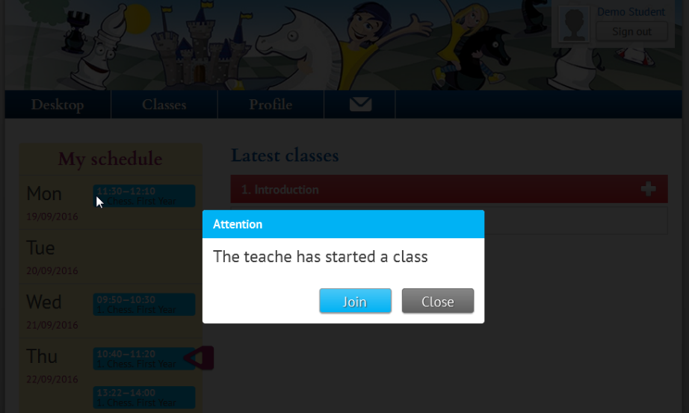
ОБУЧАЮЩИЕ КУРСЫ ДЛЯ ШКОЛЫ
Интерфейс ученика прост и располагает доступом только к урокам, которые открыл учитель.
Когда учитель начинает урок, все студенты класса или группы получают уведомление и могут приступить к просмотру материала или решению задач.
Вся статистика сохраняется, что позволяет учителю оценивать успехи учеников и направлять дальнейшее обучение.

Slide 12
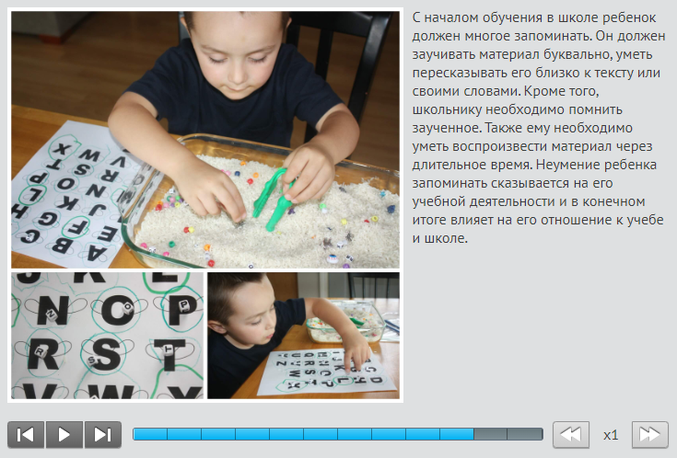
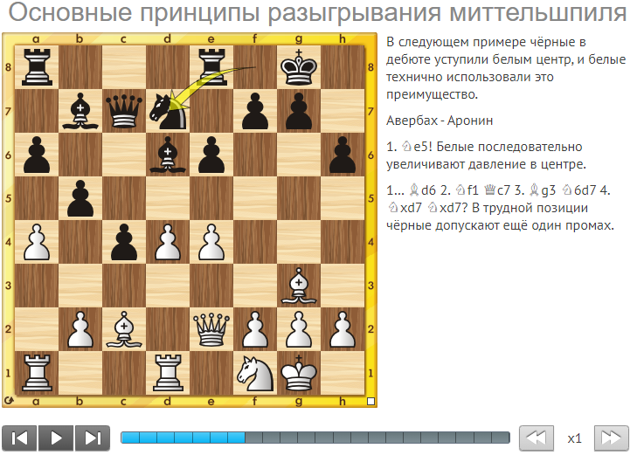
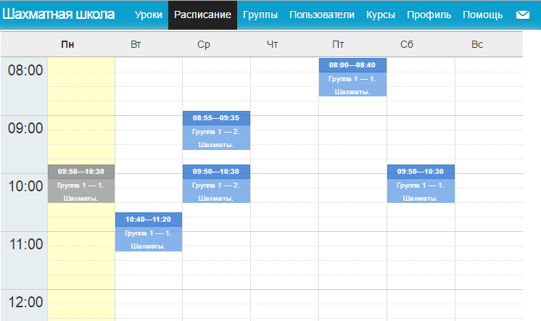
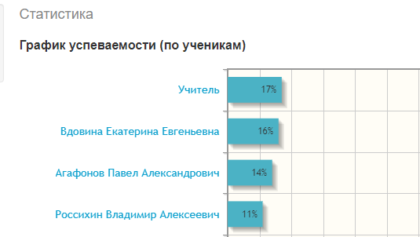
ИНСТРУМЕНТЫ УЧИТЕЛЯ
Курс повышения квалификации для учителей расскажет о пользе шахмат и психологических особенностях детей младшего школьного возраста, а также позволит погрузиться в предмет глубже, чем школьники в течение 3-х лет обучения.
Система позволит удобно разделить учеников по группам и назначить для каждой свое расписание занятий. Занятия можно провести как в классе, выдав домашнее задание из списка, так и назначить весь урок для самостоятельного изучения.
Подробная статистика успеваемости учеников в решении задач как в основном материале анимированных уроков, так и в дополнительных курсах.

Slide 13
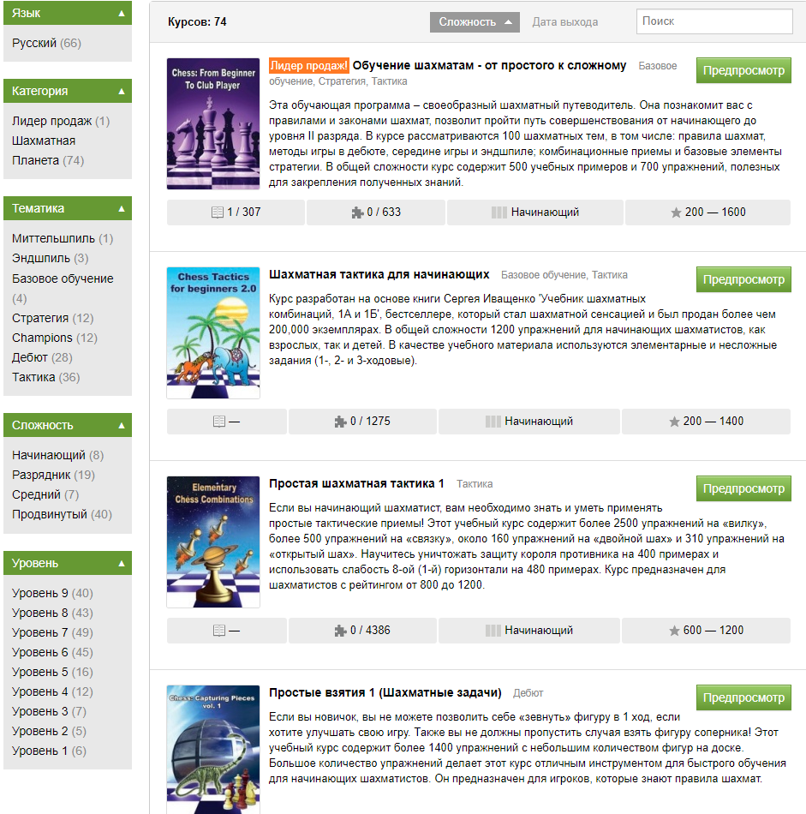
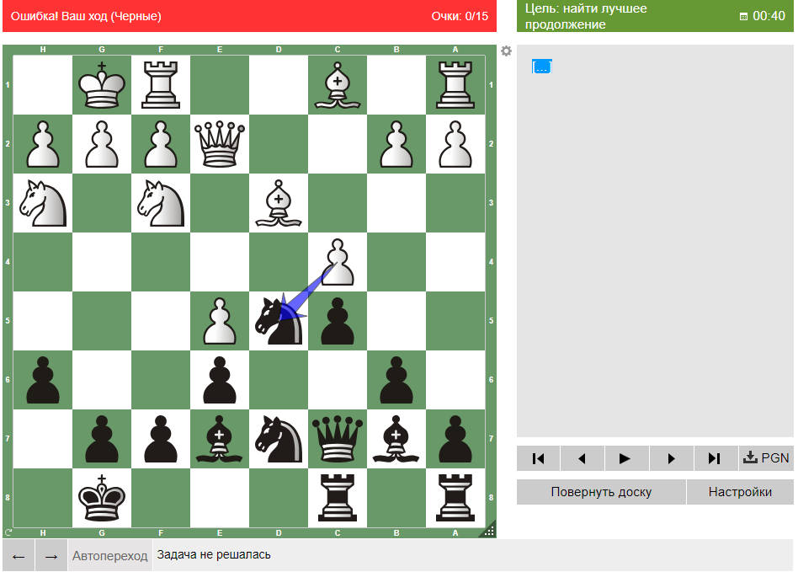
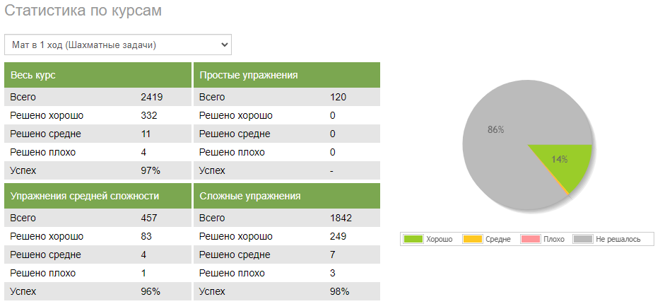
ДОПОЛНИТЕЛЬНЫЕ КУРСЫ
Более 60 дополнительных курсов для всех уровней игры
Десятки тысяч задач и обучающих примеров – от начинающего до мастера
Доступна подписка, открывающая полный неограниченный доступ к доступ для всех учеников школы
Учитель может видеть статистику каждого ученика – общую и по курсам

Slide 14
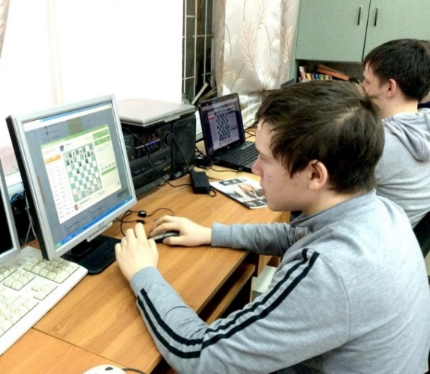
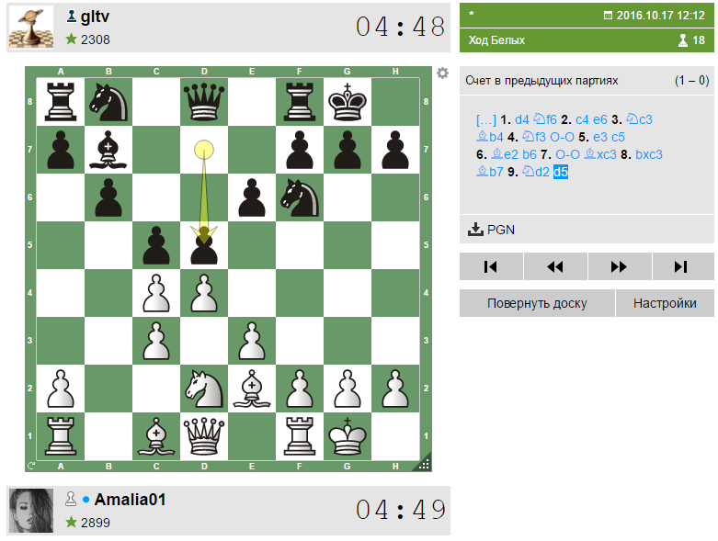
ИГРОВАЯ ЗОНА ДЛЯ ШКОЛЫ
Нельзя научиться играть в шахматы, просто изучая теорию и решая упражнения – как и с любым навыком, важно ощущать динамику самого процесса игры.
Блок ИГРА на шахматнаяпланета.рф предназначен для свободной игры в шахматы между школьниками России из любого региона.
Школьники могут свободно играть в шахматы с соперниками в электронной игровой зоне
Встроенная шахматная игровая программа анализирует все сыгранные партии и указывает на допущенные ошибки

Slide 15
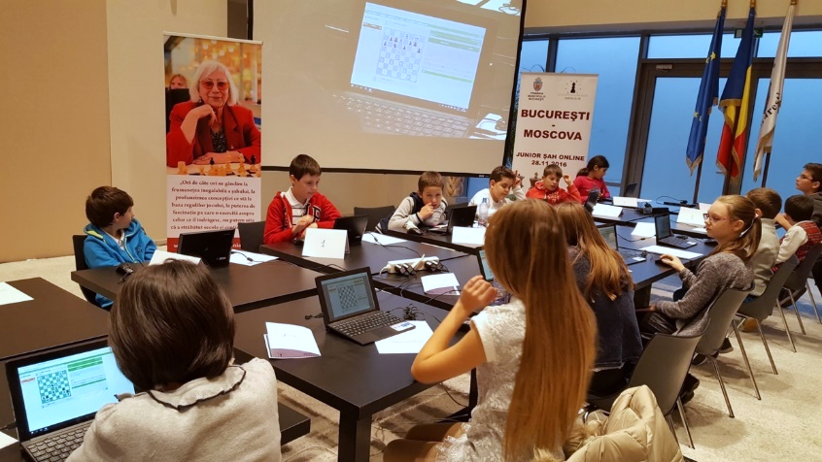
ТУРНИРЫ
Блок ТУРНИРЫ предназначен для проведения игровых занятий и турниров.
Еженедельно для школьников России проводятся шахматные онлайн-турниры в личном и командном зачетах среди учеников своего возраста.
Подписка позволяет учителям создавать свои турниры для своих учеников, либо для всех желающих!
Жеребьевка турниров и показ турнирных таблиц для участников и зрителей проводится автоматически.
Все играемые партии доступны школьникам, преподавателям и зрителям.

Slide 16
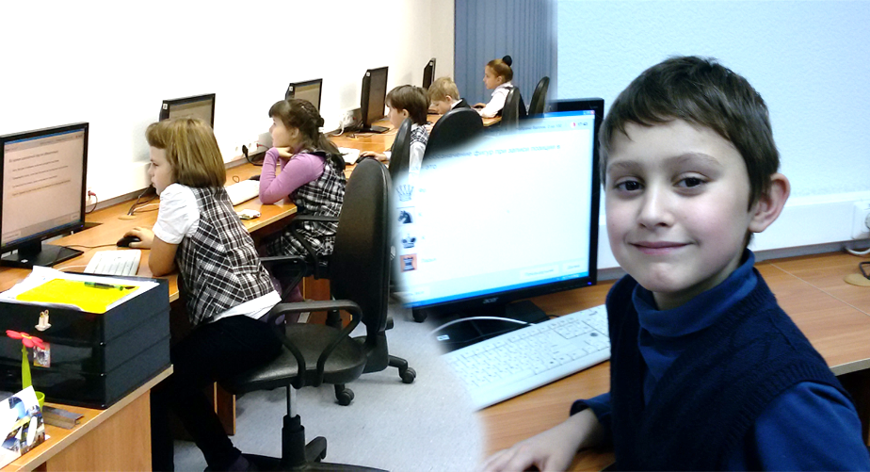
КОНКУРСЫ РЕШЕНИЯ ЗАДАЧ
Блок КОНКУРС позволяет проводить конкурсы по шахматам для учеников разных школ в режиме реального времени.
Все ученики одновременно решают одинаковые упражнения с определением лучших школьников для всех регионов России в личном и командном зачете.
Отличная база для развивающих соревнований, которые позволят определить, ученики каких школ или районов лучше освоили шахматные знания и навыки.

Slide 17
ВОПРОСЫ БЕЗОПАСНОСТИ
Доступ к электронному шахматному ресурсу шахматнаяпланета.рф возможен через персональный компьютер/планшет с доступом в Интернет.
Можно работать с любого компьютера (ПК или МАК) или любого планшета, где есть доступ к Интернет.
Поддерживаемые системы:
Windows 8, 10, 11. Windows 7 с последними обновлениями.
Mac OS 10.12.1 и выше
Android OS, iOS
Рекомендуемые браузеры:
Google Chrome, Firefox, Opera (с последними обновлениями)

Slide 18
ВОПРОСЫ БЕЗОПАСНОСТИ
Игровая программа-клиент и программа дистанционного обучения представляют собой веб-приложение, не имеющее доступа к системным ресурсам, что исключает распространение вредоносных программ.
Справки и консультации: E-mail: chessok@list.ru Tелефон: 8-916-359-08-51 8-977-778-79-80
Директор ООО “Дайв” Сергей Абрамов

Slide 19
АКАДЕМИЯ CHESS KING
С началом учебного года в 2022 мы запускаем проект «Академия Chess King» - регулярные онлайн лекций по шахматам. Платформой для Академии послужит наш портал chessking.com:
Занятия будут проводить известные тренеры, воспитавшие множество успешных шахматистов
Платформа поддерживает десятки одновременных слушателей
В интерактивной части каждый может предложить свое решение предложенной тренером задачи, за каждое решение начисляются очки
Новости и подробности:
https://chessonline.ru/academy

Slide 20
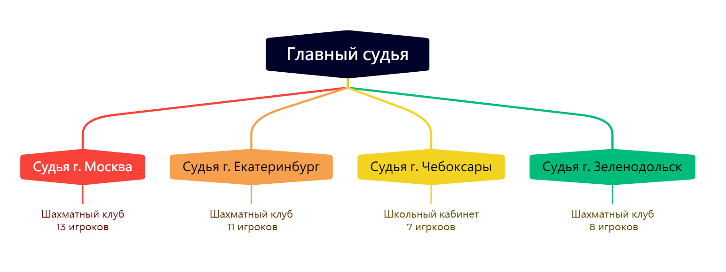
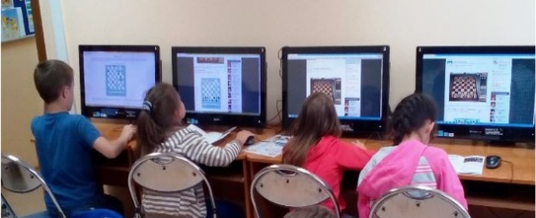
ТУРНИРЫ ФШР PLAY
Совместно с Федерацией шахмат России мы запустили официальный игровой портал ФШР Play (play.ruchess.ru).
Уникальная особенность портала – возможность проведения дистанционных турниров, по итогам которых рейтинг ФШР участников будет изменен.
Турниры проходят на спецплощадках под наблюдением судей ФШР.
Мы приглашаем к сотрудничеству шахматные клубы, готовые предоставить помещение для игры и судей ФШР для наблюдения.
Контакты для консультаций:
Email: ivan.chessok@gmail.com WhatsApp: +7 (926) 309-47-13

